Slide 1
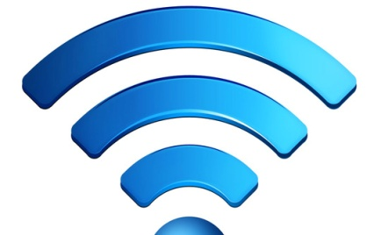
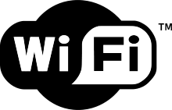
WiFi
802.11

Slide 2
OPAKOVÁNÍ – připojení k pc síti
Základní úlohou sítě je propojení dvou nebo více počítačů a dalších zařízení, aby spolu mohly komunikovat a sdílet prostředky.
DRUHY PROPOJENÍ
Kabelem – drátové, optické kabeláže
Wifi – bezdrátové, vzduchem

Slide 3
Bezdrátové připojení – WIRELESS
Přenos dat probíhá vzduchem prostřednictvím elektromagnetických vln, s pomocí antény a koncového dekodéru. Rychlost až několik desítek Mb/s (pásmo 2,4GHz nebo 5,7GHz).
Bezdrátový přenos dat
Wireless fidelity
Druhý nejrozšířenější způsob připojení
Levnější než kabelové připojení
Samozřejmost u nových zařízení

Slide 4
WIFI klient ( station infrastructure)
Wi-Fi - komunikace je obousměrná a tedy toto zařízení přijímá i vysílá.
Jednoduchá funkce - datové pakety, které přijdou po kabelu se vyšlou routerem do vzduchu a naopak - data z wi-fi se pošlou do routeru tedy kabelu.
Bezpečnost WiFi sítí je velkým problém (dnes se používá šifrování WPA2/Personal)

Slide 5
Výhody a nevýhody wifi sítí
Zjisti na internetu nebo diskuzí se spolužáky, kamarády, rodiči nějaké výhody či nevýhody proč používat nebo nepoužívat wifi.
Výhody (alespoň 3)
Nevýhody (alespoň 2)

